Slide 1
Интеллектуальный марафон «Знатоки природы»
Муниципальное автономное дошкольное образовательное учреждение «Детский сад №49»
Июль 2023г

Slide 2
Цель: создать радостное, праздничное настроение, повышать экологическую культуру детей.
Задачи:
формировать у детей элементарные экологические знания.
Формировать у детей осознанно-положительное отношение к природным явлениям и объектам
развивать речь, мышление, память, двигательную активность детей.
воспитывать бережное отношение к природе.
Участники дети группы №7, группы №8, группы №9 педагоги - Яичкина Е.А., Федорова М.И., Поносова Л.Г. Созонова Т.И.

Slide 3
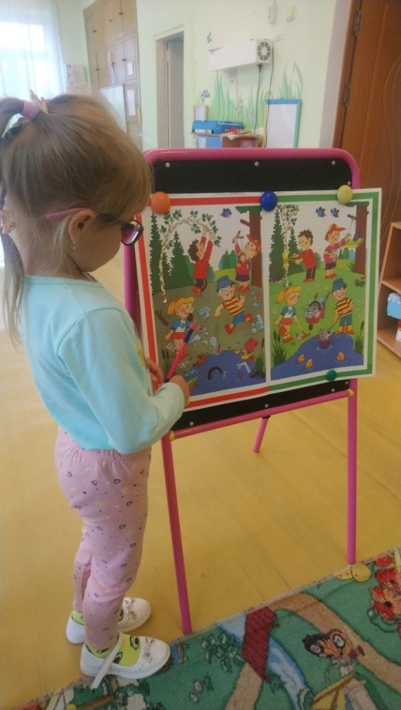
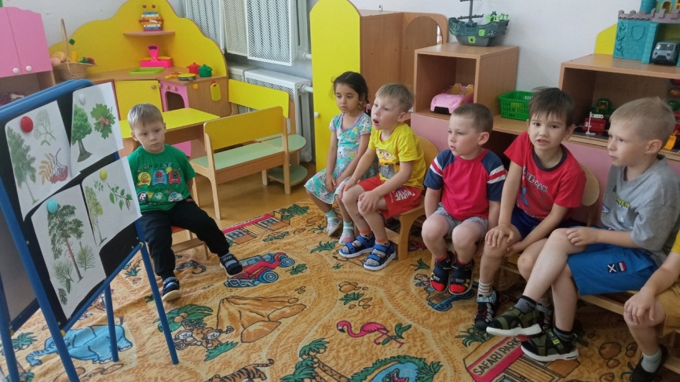
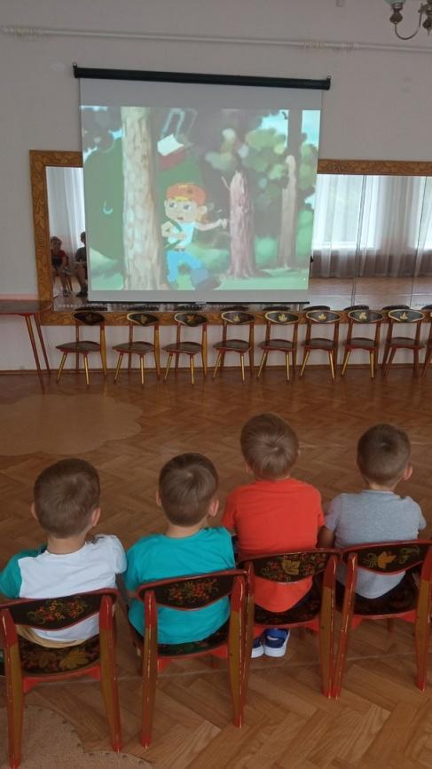
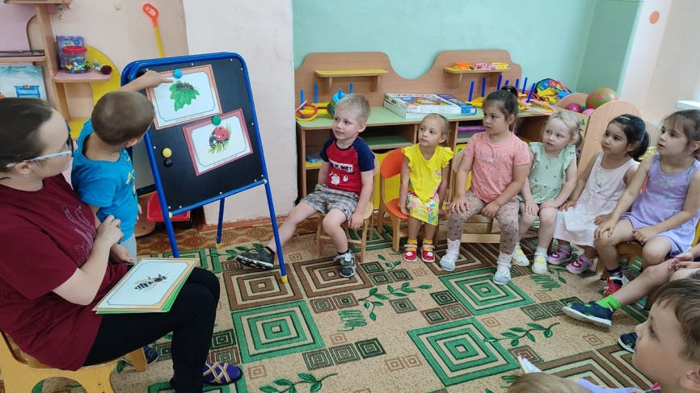
Беседы

Slide 4
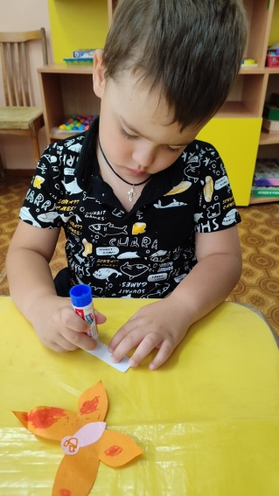
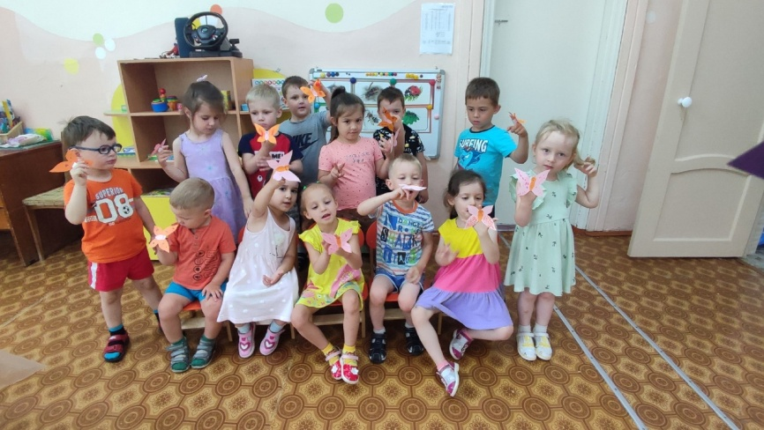
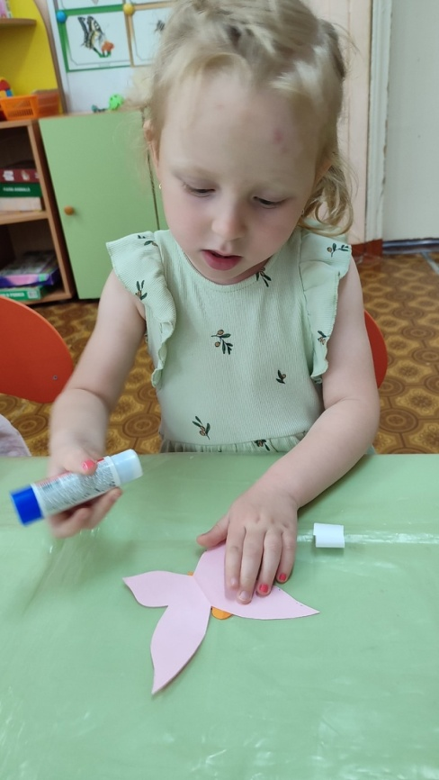
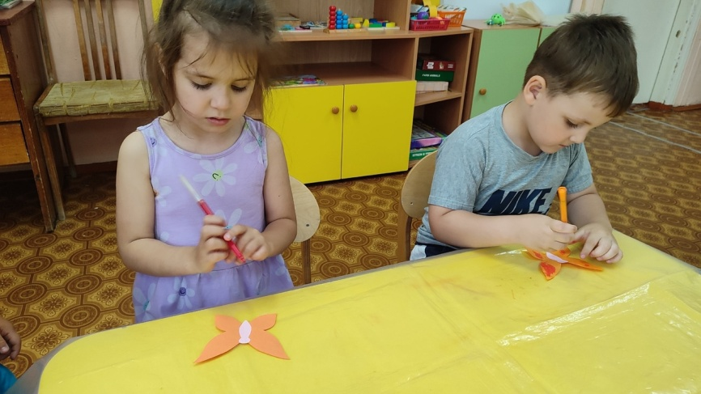
Поделки «Бабочки прилетели»

Slide 5
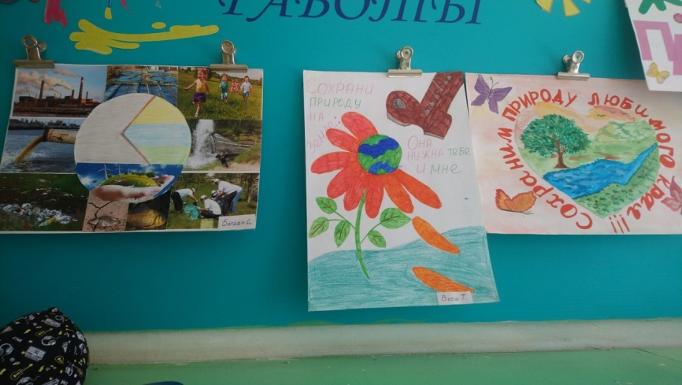
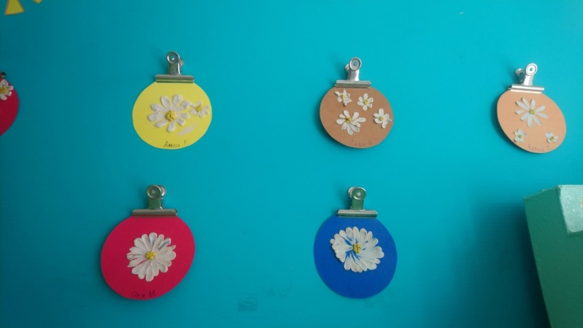
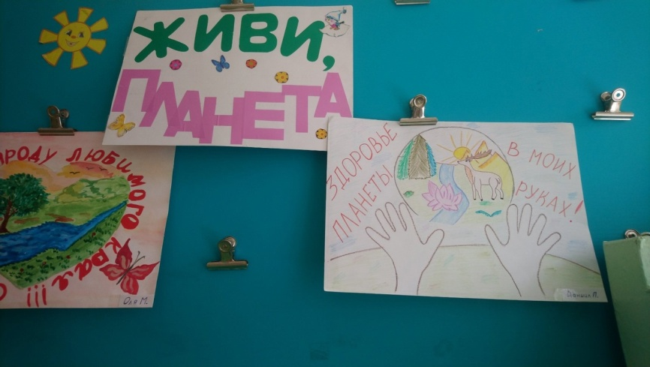
Выставка работ

Slide 6
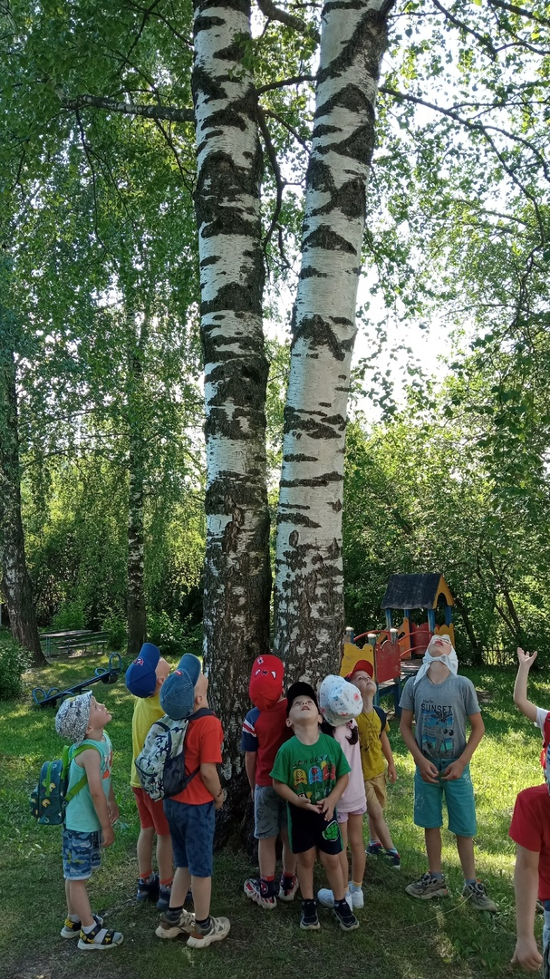
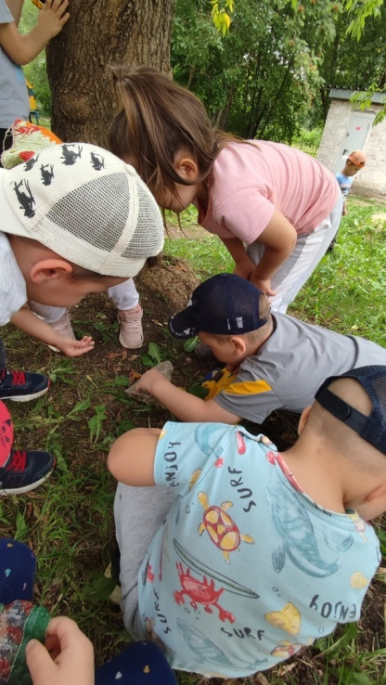
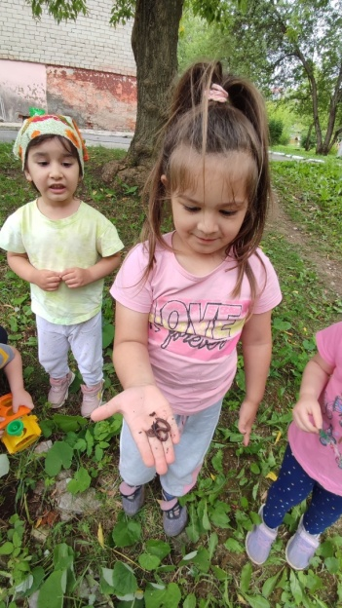
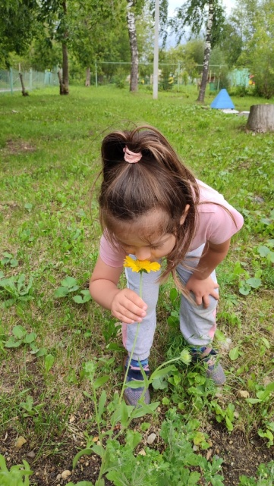
«Наедине с природой»

Slide 7
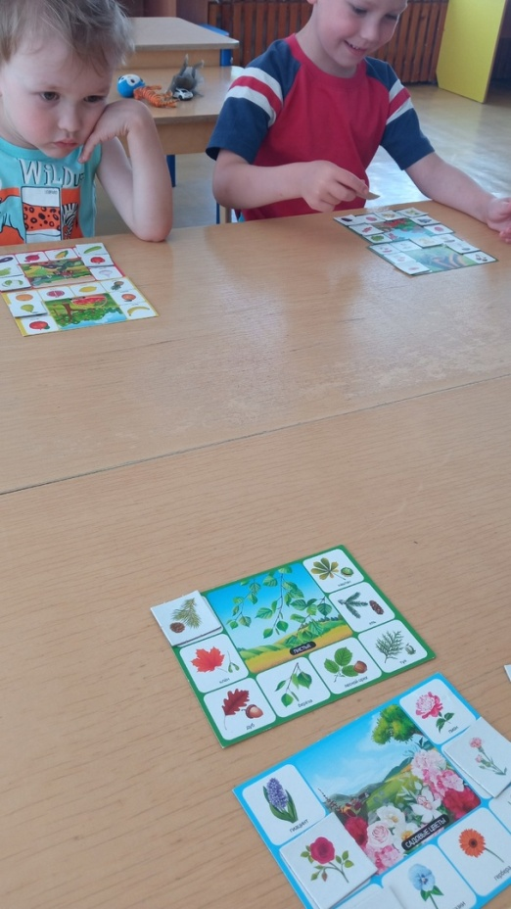
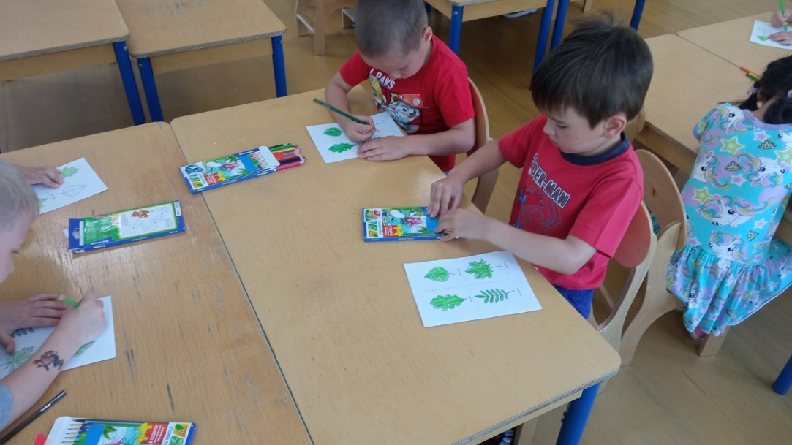
Дидактические игры

Slide 8
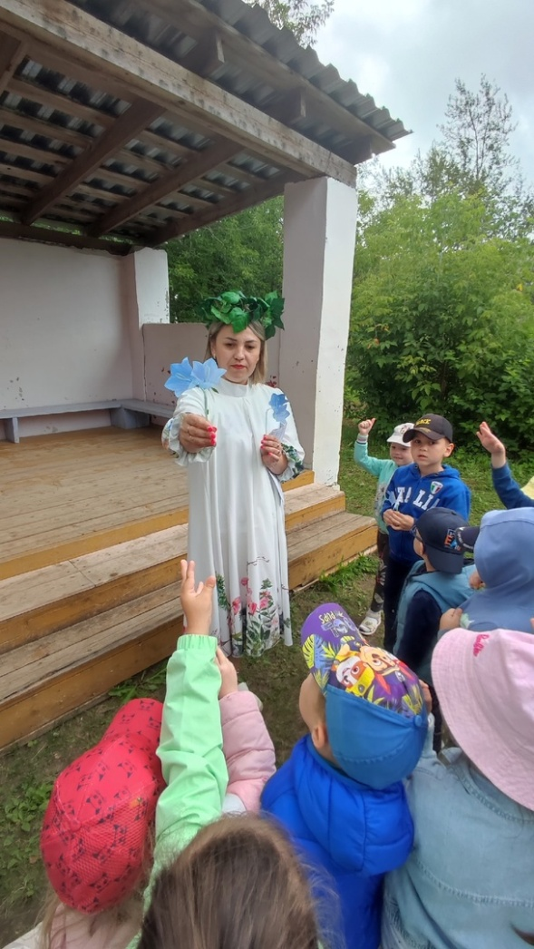
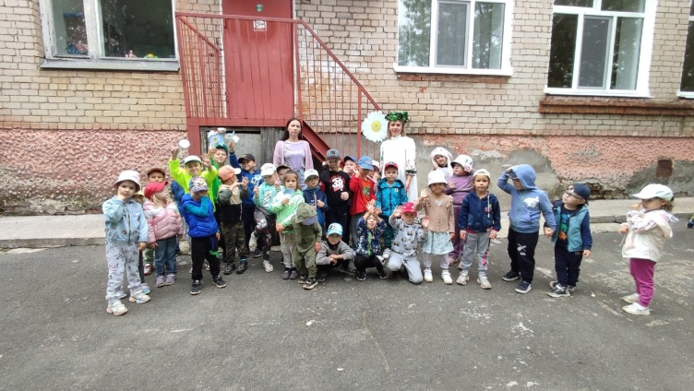
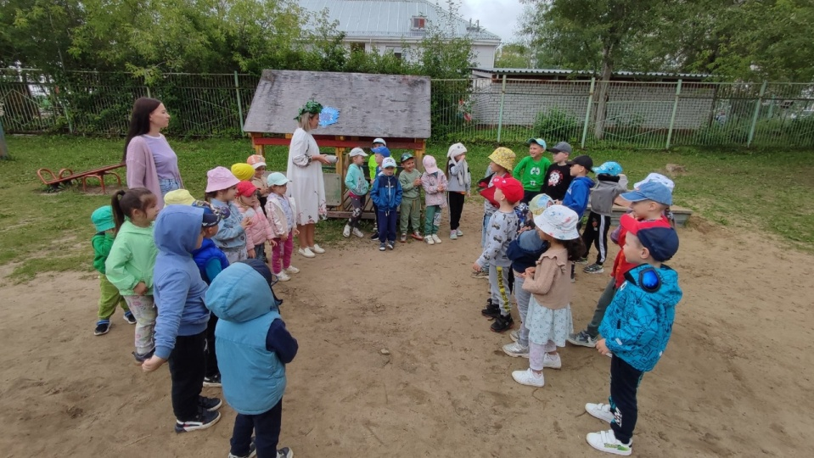
Итоговое мероприятие квест - игра «В поисках летних цветов».

